Slide 1
Workshop de game design
AULA 5

Slide 2
godot BÁSICO e SEGUNDO projeto
NÓ AREA2D E COLLISIONSHAPE2D
JANELA DO JOGO E CONFIGURAÇÕES DO PROJETO
INPUT DE TECLADO E MOVIMENTO BÁSICO
DELTA E VARIÁVEIS EXPORTÁVEIS
CENAS E ANIMAÇÃO DE UM SPRITE
DETECÇÃO DE COLISÕES SIMPLES, CAMADAS DE COLISÃO E MÁSCARAS

Slide 3
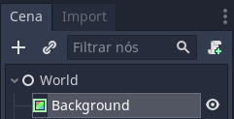
Iniciando o projeto
PARA INICIAR NOSSO PROJETO, VAMOS CRIAR UM NÓ “NODE” CHAMADO “World” E UM FILHO DE “World” CHAMADO “Background”, DO TIPO “COLORRECT”
ESSE NÓ WORLD SERÁ O CONTROLADOR DESSA CENA, LOGO CARREGARÁ O PROCESSAMENTO DA LÓGICA QUE OCORRERÁ ALI.
CLICANDO NO NÓ BACKGROUND, VAMOS EM LAYOUT, NA BARRA SUPERIOR, ONDE SELECIONAREMOS FULL RECT OU RECT COMPLETO. NO INSPETOR, VAMOS TROCAR SUA COR PARA PRETO (000000)

Slide 4
Iniciando o projeto
AGORA VAMOS IMPORTAR OS SPRITES “PIG” E “APPLE”. LEMBRANDO COMO IMPORTAR SPRITES PROPRIAMENTE: ARRASTE O SPRITE DE DEMONSTRAÇÃO PARA A TELA (ICON.PNG), QUE ENCONTRA-SE NO CANTO INFERIOR ESQUERDO -> EM “IMPORT”, AO LADO DE CENA, CLIQUE EM PREDEFINIÇÃO, SELECIONE 2D PIXEL -> CLIQUE NOVAMENTE EM PREDEFINIÇÃO E SELECIONE “DEFINIR PADRÃO PARA ‘TEXTURE’” -> AGORA SELECIONE OS ARQUIVOS DE IMAGEM QUE DESEJA IMPORTAR E ARRASTE PARA A PASTA DO JOGO.

Slide 5
AREA2D E COLLISIONSHAPE2D
COMO FILHO DE “World”, CRIE UM NÓ “AREA2D” CHAMADO “Pig”. APARECERÁ UM SINAL DE ALERTA AO LADO DESSE NÓ, POIS UM NÓ DESSE TIPO PRECISA DE UMA AREA DE COLISÃO. PARA O NOSSO CASO, VAMOS ADICIONAR UM “COLLISIONSHAPE2D”. UM SINAL DE ALERTA APARECERÁ NOVAMENTE. FUTURAMENTE ADICIONAREMOS UMA ÁREA COMO PROPRIEDADE DESSE NÓ.
ADICIONE O SPRITE “PIG.PNG” COMO FILHO DE “Pig” E NOMEIE “PigSprite”. PERCEBEMOS QUE HÁ TRES PORCOS NA TELA, VISTO QUE ESSE SPRITE É O QUE CHAMAMOS DE SPRITE SHEET. NAS PROPRIEDADES DO SPRITE, VÁ EM ANIMAÇÃO E SELECIONE 3 FRAMES HORIZONTAIS EM “Hframes”. APROVEITE PARA DAR UM OFFSET DE -4 EM Y.

Slide 6
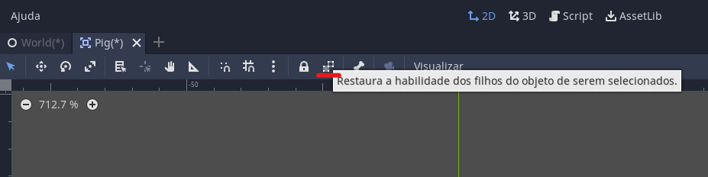
AREA2D E COLLISIONSHAPE2D
AGORA QUE TEMOS A FORMA DO NOSSO “Pig” DEFINIDA, VAMOS VOLTAR NAS PROPRIEDADES DO NOSSO NÓ DE COLISÃO E VAMOS ADICIONAR UM “SHAPE” NO FORMATO DE CÁPSULA. PODEMOS DAR UMA ROTAÇÃO DE 90° NO NÓ E MODIFICAR SEU TAMANHO PARA QUE SE ENCAIXE MELHOR COM O SPRITE.
SE JÁ ESTAMOS SATISFEITOS COM A POSIÇÃO DOS FILHOS DE “Pig”, PODEMOS CLICAR NO SEGUINTE SÍMBOLO PARA NÃO PERMITIR QUE MODIFIQUEMOS A POSIÇÃO DOS FILHOS EM RELAÇÃO AO PAI:

Slide 7
AREA2D E COLLISIONSHAPE2D
O NÓ AREA2D NOS PERMITE DIZER QUANDO UMA ÁREA COLIDE COM ALGO, EMTRA EM ALGUMA OUTRA ÁREA, OU QUANDO ALGO ENTRA NELA, O QUE SERÁ BEM UTIL PARA DETECTARMOS A COLISÃO DO PORCO COM AS MAÇÃS.
O NÓ COLISSIONSHAPE2D É UM DOS POSSÍVEIS NÓS UTILIZADOS PARA DEFINIR A ÁREA DO NÓ DE CIMA.

Slide 8
JANELA DO JOGO E CONFIGURAÇÕES DO PROJETO
AGORA QUE JÁ FIZEMOS O BÁSICO DO NOSSO PIG, VAMOS SALVAR O JOGO E RODAR. SALVE A CENA WORLD COMO CENA PRINCIPAL, PODEMOS PERCEBER QUE NOSSO PORCO ESTÁ MUITO PEQUENO. ISSO ACONTECE PORQUE HÁ UMA DESPROPORCIONALIDADE ENTRE O TAMANHO EM PIXELS DA TELA E O TAMANHO DO NOSSO SPRITE.
PARA CORRIGIR ISSO, VAMOS EM PROJENTO, NO CANTO SUPERIOR ESQUERDO, DEPOIS EM CONFIGURAÇÕES DE PROJETO.
VÁRIAS DESSAS ABAS SERÃO ÚTEIS FUTURAMENTE, PORÉM, POR ENQUANTO VAMOS FOCAR NA PRIMEIRA: “GERAL”.

Slide 9
JANELA DO JOGO E CONFIGURAÇÕES DO PROJETO
DESCENDO A ABA DE ROLAGEM, ACHAREMOS O MENÚ “DISPLAY”, ONDE PODEREMOS ALTERAR, NO SUBMENÚ “WINDOW”, WIDTH E HEIGHT, O QUE MUDARÁ O TAMANHO DA NOSSA TELA. VAMOS COLOCAR OS VALORES 320 EM X E 180 EM Y. SE RODASSEMOS O JOGO AGORA, VERIAMOS QUE, AO INVÉS DO PORCO AUMENTAR, A TELA QUE DIMINUIU.
PARA CORRIGIR ISSO, AINDA DENTRO DE “WINDOW”, VAMOS EM TEST WIDTH E TEST HEIGHT, ONDE COLOCAREMOS OS VALORES 1280 E 720. AGORA ESSE SERÁ O TAMANHO DA NOSSA JANELA, PORÉM AO DAR O PLAY, VEMOS QUE É COMO SE O JOGO AINDA ESTIVESSE PEQUENO, PORÉM NO CANTO SUPERIOR ESQUERDO DE UMA TELA MAIOR.
PARA CORRIGIR ISSO, EM “STRETCH”, AINDA DENTRO DE “WINDOW”, MUDAREMOS O MODE PARA 2D.

Slide 10
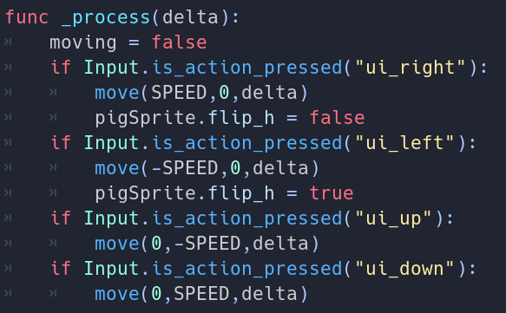
INPUT DE TECLADO E MOVIMENTO BÁSICO
PARA FAZERMOS NOSSO PERSONAGEM CONSEGUIR SE MOVER, VAMOS ADICIONAR UM SCRIPT AO PIG
NOSSO PERSOGAGEM IRÁ PRECISAR DE INPUTS DO JOGADOR PARA REALIZAR SUAS AÇÕES. PODEMOS VER O MAPA DE INPUTS NAS CONFIGURAÇÕES DO PROJETO, ONDE, ALÉM DE TODOS ESTAREM LISTADOS, PODEMOS AINDA PERSINALIZÁ-LOS OU CRIAR NOVOS.
DENTRO DA FUNÇÃO PROCESS, VAMOS ADICINOAR AS SEGUNITES LINHAS:

Slide 11
INPUT DE TECLADO E MOVIMENTO BÁSICO
COMENTAREMOS FUTURAMENTE DA VARIÁVEL MOVING.
PERCEBEMOS QUE CRIAMOS 4 CONDIÇÕES ONDE O JOGO ENTENDERÁ SE ALGUM BOTÃO ESTÁ SENDO PRESSIONADO (CASO QUISESSEMOS QUE ELE REALIZASSE ALGO APENAS QUANDO APERTASSEMOS O BOTÃO, UTILIZARIAMOS O “is_action_just_pressed”.
CADA CONDIÇÃO DESSAS, CASO ALCANÇADA CHAMARÁ A FUNÇÃO MOVE, PORÉM COM VALORES DOS PARAMETROS DIFERENTES.
ALÉM DISSO, QUANDO NOSSO PERSONAGEM ANDA PARA A ESQUERDA, INVERTEMOS O SPRITE, UTILIZANDO SUA PROPRIEDADE “flip_h”.

Slide 12
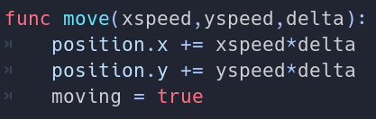
INPUT DE TECLADO E MOVIMENTO BÁSICO
NOSSA FUNÇÃO “move” ALTERARÁ A POSITION DO “Pig”, SOMANDO O VALOR DO PARAMETRO MULTIPLICADO POR DELTA EM X E Y
DELTA É O TEMPO DECORRIDO ENTRE FRAMES. ELE FUNCIONA COMO UM BALANCEADOR, PARA QUE O JOGO NÃO OCORRA MAIS LENTAMENTE EM COMPUTADORES MAIS LENTOS, LOGO, MULTIPLICAMOS OS VALORES DE TODAS AS VARÁVEIS QUE SERÃO ATUALIZADAS A CADA FRAME POR DELTA.
SÃO OS PARAMETROS QUE PASSAREMOS AU CHAMAR A FUNÇÃO “move” QUE DIRÃO PARA QUE LADO O PERSONAGEM SE MOVIMENTARÁ

Slide 13
INPUT DE TECLADO E MOVIMENTO BÁSICO
VOLTANDO AO PROCESS, PERCEBEMOS QUE O VALOR PASSADO PARA DENTRO DE “move”, COMO PARÂMETRO É SEMPRE, EM MÓDULO, “SPEED”. ESSA É UMA VARIÁVEL QUE CRIAMOS PARA ASSUMIR A VELOCIDADE DO JOGADOR. FAZENDO ISSO, CASO QUEIRAMOS MODIFICAR SUA VELOCIDADE, SÓ PRECISAMOS MODIFICAR UM LUGAR DO CÓDIGO.

Slide 14
DELTA E VARIÁVEIS EXPORTÁVEIS
JÁ ENTENDEMOS PARA QUE SERVE O DELTA, QUE, COMO PODEMOS VER, É UM PARÂMETRO DE PROCESS. SUA IMPLICAÇÃO É QUE, SE NOSSO JOGO RODA A 60FPS, DELTA SERÁ 1/60 SEG, MAS SE NOSSO JOGO RODA A 30 FPS, DELTA SERÁ MAIOR, LOGO, MESMO QUE O COMANDO DE SOMAR À POSIÇÃO DO NÓ SEJA CHAMADO MENOS VEZES EM UM SEGUNDO, A CADA VEZ QUE FOR CHAMADO, O NÓ ANDARÁ MAIS E, PARA O MESMO TEMPO DECORRIDO, ANDARÁ O MESMO NOS DOIS CASOS.

Slide 15
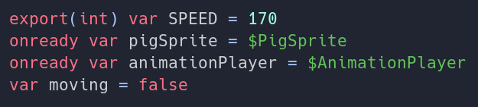
DELTA E VARIÁVEIS EXPORTÁVEIS
PODEMOS EXPORTAR A VAR “SPEED” COMO FEITO NA LINHA ACIMA. ISSO FARÁ COM QUE TENHAMOS ACESSO A ELA NO INSPETOR DO NÓ, PODENDO ALTERÁ-LA EM TEMPO REAL, COM O JOGO ABERTO.
PARA EXPORTAR UMA VARIÁVEL, PRECISAMOS INDICAR O TIPO DA VARIÁVEL E, APÓS ISSO, ELA NÃO PODERAR RECEBER VALOR DE OUTRO TIPO.
AS VARIÁVEIS “pigSprite” E “animationPlayer” NOS DÃO ACESSO AOS FILHOS DE “Pig” E PRECISAM QUE SEUS NÓS SEJAM INICIALIZADOS ANTES DE ADICIONADOS COMO VALOR DAS VARIÁVEIS, POR ISSO DO “onready”.

Slide 16
CENAS E ANIMAÇÃO DE UM SPRITE
FICA PERCEPTÍVEL QUE NOSSO PORCO JÁ COMEÇA A TER MUITOS FILHOS E A ATINGIR UM NÍVEL DE COMPLEXIDADE ELEVADO. NESSES CASOS, É BOM QUE SALVEMOS O NÓ COMO UMA CENA PRÓPRIA, PARA QUE POSSAMOS TESTÁ-LO E TRABALHÁ-LO SEPARADAMENTE. PARA ISSO, CLICAMOS COM O BOTÃO DIREITO NO NÓ DESEJADO E SELECIONAMOS “SALVAR RAMO COMO CENA”
DENTRO DESSA NOVA CENA, QUEREMOS RESETAR A POSIÇÃO DO NOSSO “Pig” PARA (0,0). FUTURAMENTE AJEITAREMOS SUA POSIÇÃO EM “World”

Slide 17
CENAS E ANIMAÇÃO DE UM SPRITE
VAMOS ADICIONAR UM “AnimationPlayer” COMO FILHO DE “Pig”, ONDE CRIAREMOS DUAS NOVAS ANIMAÇÕES: “Idle” E “Run”.
PARA FAZER ISSO, SELECIONAREMOS O OVO NÓ E CLICAREMOS NO BOTÃO ANIMAÇÃO, NA BARRA DE ANIMAÇÃO QUE SURGIU NO INFERIOR DA TELA
PARA A ANIMAÇÃO “Idle”, FAZEMOS A DURAÇÃO DA ANIMAÇÃO DE 0.1 SEG E CHAVEAREMOS APENAS O FRAME 0. UZAREMOS ESSA ANIMAÇÃO QUANDO O PORCO ESTIVER PARADO.
PARA A OUTRA, FAZEMOS A DURAÇÃO DA ANIMAÇÃO DE 0.3 SEG E CHAVEAREMOS OS TRES FRAMES, UM A CADA 0.1 SEG. “Run” RODARÁ EM LOOPING. UZAREMOS ESSA ANIMAÇÃO QUANDO O PORCO ESTIVER EM MOVIMENTO.
CASO QUEIRAMOS ACELERAR OU DESACELERAR A ANIMAÇÃO, NO INSPETOR, PODEMOS MUDAR A “speed” EM “PLAYBACK OPTIONS”

Slide 18
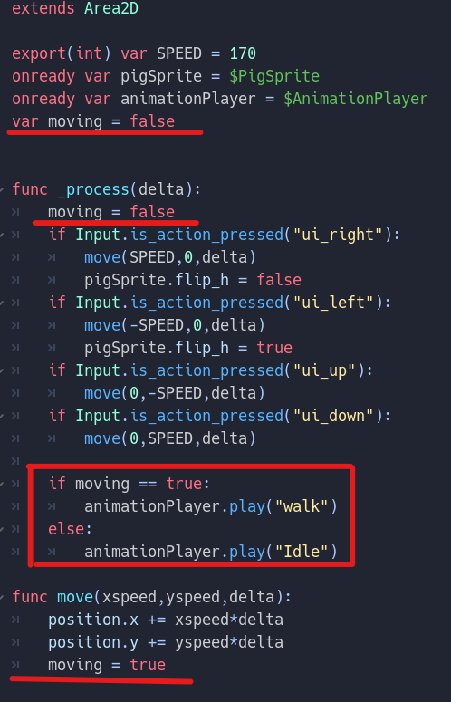
CENAS E ANIMAÇÃO DE UM SPRITE
PARA PODERMOS UTILIZAR ESSAS ANIMAÇÕES NO NOSSO SCRIPT, SERÃO IMPORTANTES AS SEGUNITES LINHAS:

Slide 19
CENAS E ANIMAÇÃO DE UM SPRITE
CRIAMOS A VAR “moving” E A TORNAMOS UMA BOOLEANA DE VALOR FALSO
APÓS ISSO, A CADA FRAME, IGUALAMOS SEU VALOR A FALSO
DENTRO DA FUNÇÃO “move”, IGUALAMOS SEU VALOR A VERDADEIRO, LOGO, SE “move” FOR CHAMADA, “moving” MUDARÁ SEU VALOR
APÓS ISSO, NO FINAL DO PROCESS, FAZEMOS UMA CONDICIONAL, ONDE, SE NOSSA VARIÁVEL FOR VERDADEIRA, CHAMAREMOS A ANIMAÇÃO “Run”, E SE FOR FALSA, CHAMAREMOS “Idle”.

Slide 20

DETECÇÃO DE COLISÕES SIMPES, CAMADAS DE COLISÃO E MÁSCARAS
POR FIM, QUEREMOS QUE NOSSO PORCO CONSIGA COMER MAÇÃS, ENTÃO CRIAREMOS UMA NOVA CENA, CLICANDO NO BOTÃO (+), AO LADO DAS NOSSAS CENAS.
COMO NÓ PRINCIPAL, CRIAREMOS UM “NODE2D”, CHAMADO “Apple”, COM UM “COLLISIONSHAPE2D” E O SPRITE “APPLE.PNG” COMO FILHOS. DE AO “COLLISIONSHAPE2D” UM FORMATO CIRCULAR E AJUSTE O OFFSET E TAMANHO PARA COBRIR A MAÇÃ.
GARANTA QUE OS FILHOS DO NÓ “Apple” NÃO POSSAM SER SELECIONÁVEIS
NA CENA “World”, ARRASTE SUA CENA “Apple” DO CAMPO INFERIOR DIREITO PARA O CENTRO DA TELA, SELECIONE A NOVA INSTANCIA CRIADA, APERTE CTRL+D PARA DUPLICAR E ADICIONE QUANTAS MAÇÃS DESEJAR

Slide 21

DETECÇÃO DE COLISÕES SIMPES, CAMADAS DE COLISÃO E MÁSCARAS
NA CENA “Pig”, SELECIONANDO O NÓ PRINCIPAL, VÁ NA ABA NÓ, NO LADO DIREITO (AO LADO DE INSPETOR) E CONECTE O SINAL “área_entered” A “Pig”
ISSO FARÁ COM QUE SURJA NO NOSSO SCRIPT UMA FUNÇÃO “_on_Pig_area_entered(area)” QUE SERÁ CHAMADA SEMPRE QUE UMA ÁREA ENTRAR NA AREA DO PORCO E PASSARÁ QUE ÁREA É ESSA COMO PARAMETRO
DENTRO DESSA FUNÇÃO, PODEMOS ESCREVER O SEGUINTE CÓDIGO:

Slide 22
DETECÇÃO DE COLISÕES SIMPLES, CAMADAS DE COLISÃO E MÁSCARAS
ESSAS LINHAS FARÃO COM QUE NOSSO PARAMETRO (A ÁREA QUE ENTROU EM CONTATO COM O PORCO) SEJA EXCLUÍDO
TAMBÉM PODERIAMOS DESTRUIR UM NÓ UTILIZANDO O MÉTODO “.free( )”, ENTRETANTO “.queue_free( )” NOS GARANTE QUE O NÓ SÓ SERÁ DESTRUIDO ASSIM QUE TIVER ACABADO DE REALIZAR QUALQUER AÇÃO QUE ESTIVESSE FAZENDO (GERALMENTE, SERÁ DESTRUIDO NO FINAL DO FRAME EM QUE ESSE MÉTODO FOI CHAMADO)
MODIFICAMOS A ESCALA DE PIG PARA QUE ELE CRESÇA AO COMER AS MAÇÃS

Slide 23
DETECÇÃO DE COLISÕES SIMPLES, CAMADAS DE COLISÃO E MÁSCARAS
O PROBLEMA DO JOGO COMO ESTÁ É QUE O PORCO DESTRÓI QUALQUER ÁREA QUE ENTRE EM CONTATO COM ELE, QUANDO QUEREMOS QIUE ELE DESTRUA APENAS AS MAÇÃS
PARA CORRIGIR ISSO, FAREMOS USO DAS “LAYERS” E “MASKS”. TODA ÁREA PERTENCE A UMA OU MAIS CAMADAS ESPECÍFICAS, ENQUANTO DETECTA COLISÃO COM ÁREAS EM OUTRAS ÁREAS ESPECÍFICAS
AS CAMADAS ONDE UMA ÁREA SE ENCONTRA SÃO CHAMADAS DE “LAYER” E AS CAMADAS QUE UMA ÁREA OBSERVA OU DETECTA SÃO CHAMADAS DE “MASK”

Slide 24
DETECÇÃO DE COLISÕES SIMPLES, CAMADAS DE COLISÃO E MÁSCARAS
EM PROJETO -> CONFIGURAÇÕES DE PROJETO -> GERAL -> LAYER NAMES - > 2D PHYSICS, MUDAREMOS O NOME DAS DUAS PRIMEIRAS CAMADAS PARA “PIGS” E “APPLES”, RESPECTIVAMENTE
NA CENA “Pig”, NO NÓ PRINCIPAL, IREMOS, DENTRO DO INSPETOR NA ABA COLISSION, ONDE MARCAREMOS QUE ELE ESTÁ NA CAMADA “PIGS” E OBSERVA A CAMADA “APPLES”.
NA CENA “Apple”, NO NÓ PRINCIPAL, IREMOS, DENTRO DO INSPETOR NA ABA COLISSION, ONDE MARCAREMOS QUE ELE ESTÁ NA CAMADA “APPLES” E NÃO OBSERVA NENHUMA CAMADA.
COM ISSO, NOSSO PORCO PODERÁ COMER APENAS MAÇÃS E NOSSO JOGO ESTÁ PRONTO!

Slide 25
DÚVIDAS?

